Slide 1



Slide 2


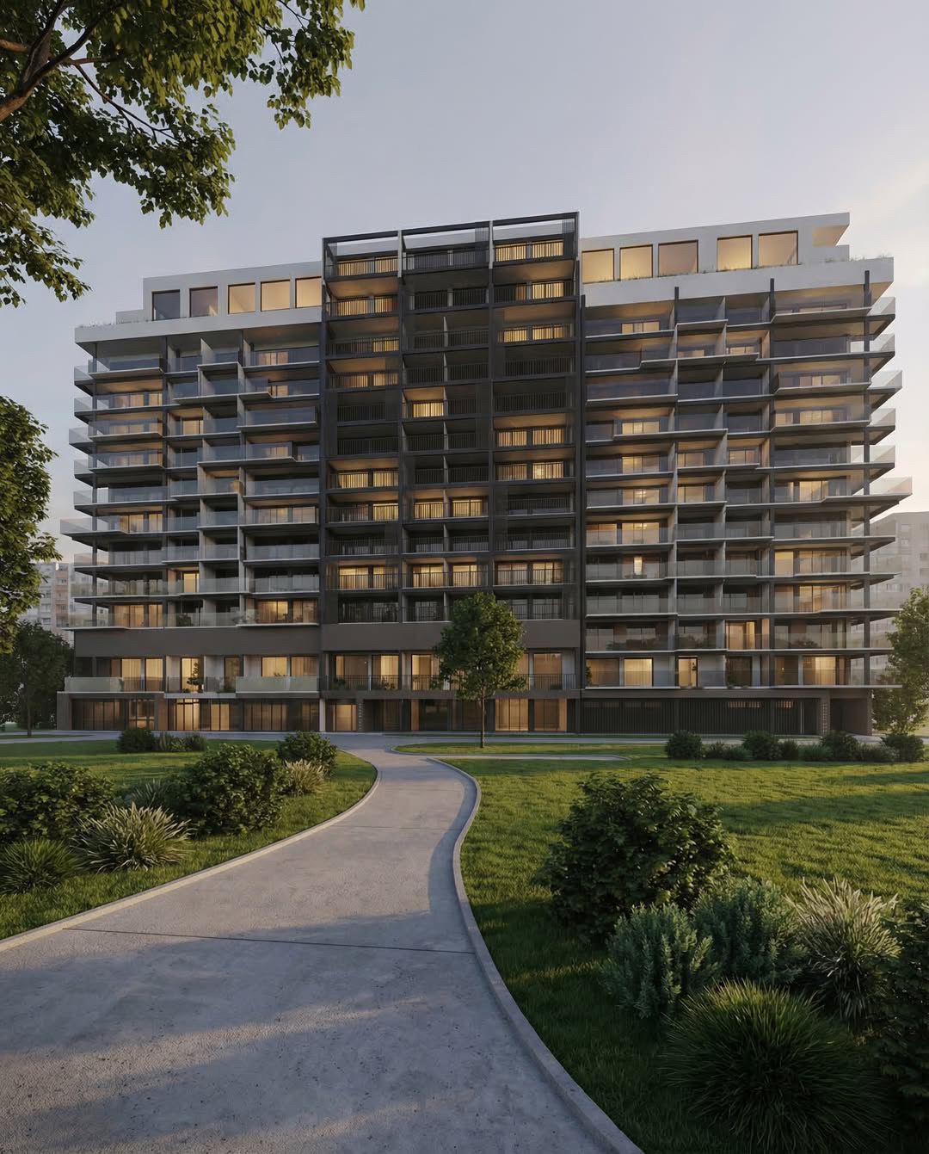

Představení projektu
Horní 1110/54, Ostrava Hrabůvka

Slide 3
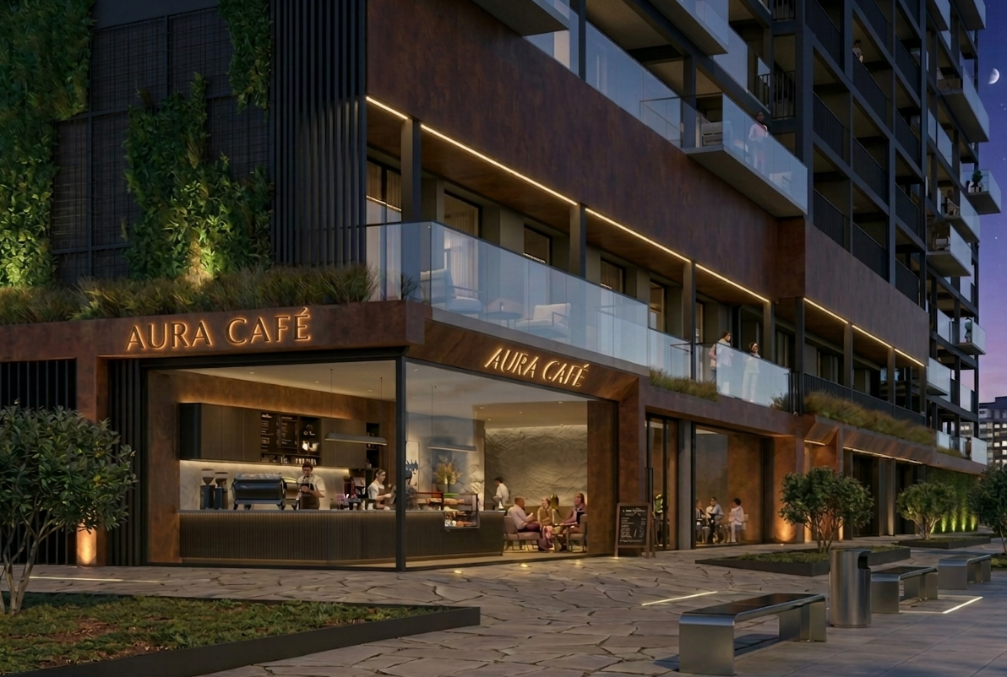
Cíle projektu:
Projekt přestavby problematické ubytovny na ulici Horní 1110/54 na moderní rezidenční budovu
Zásadní proměna vnějšího vzhledu budovy i vnitřního uspořádání jednotlivých pater
Vybudování nových bytových jednotek splňující současné požadavky na moderní bydlení a jejich individuální prodej
Vytvoření nových parkovacích ploch
Revitalizace okolních pozemků

Slide 4
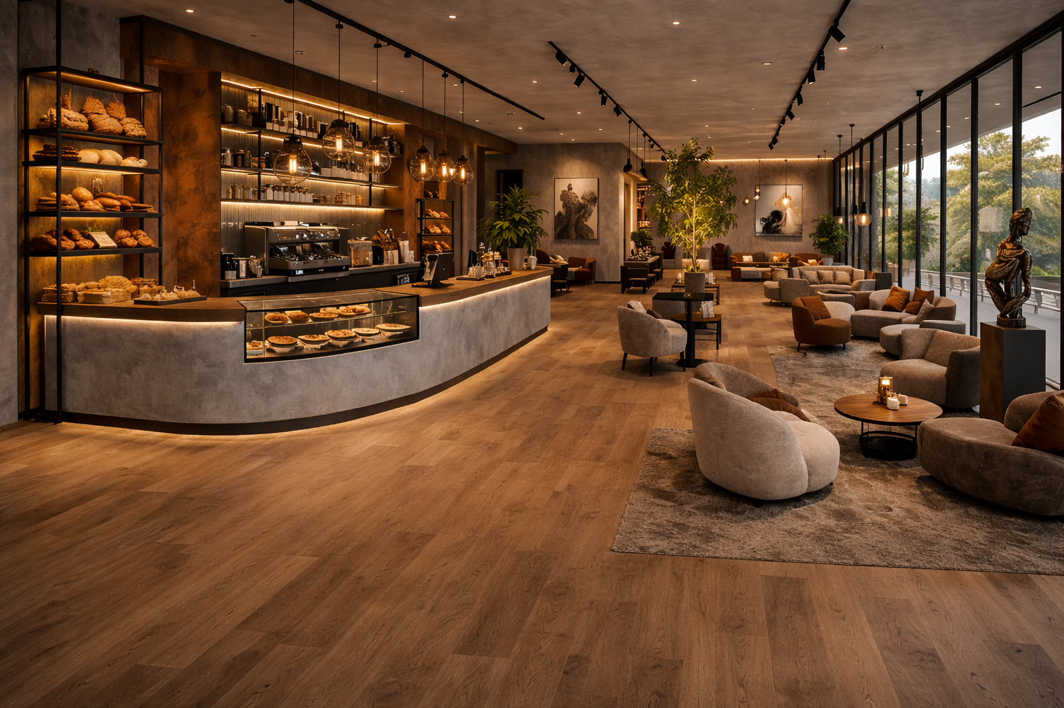
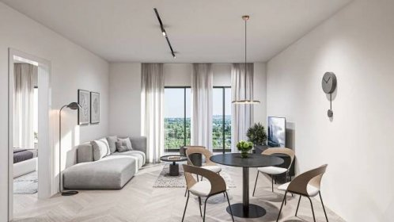
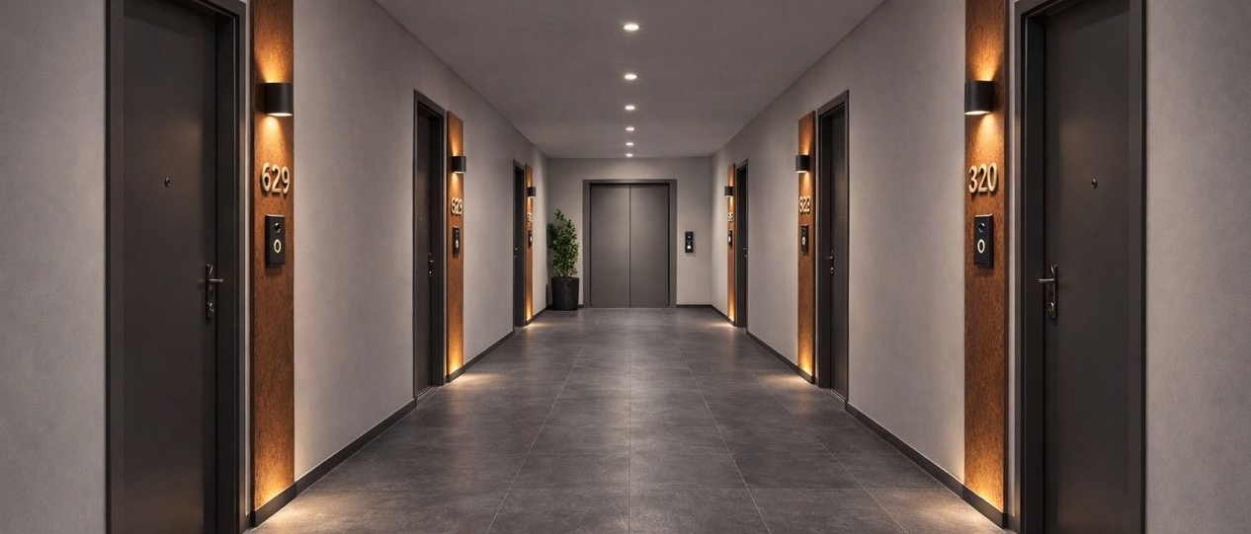
Základní orientační parametry
Vybudování více než 200 bytových jednotek s dispozicemi 1+kk až 3+kk ve vysokém standardu
Téměř 10 000 m2 obytné plochy
Prostorné terasy ke každému bytu
Jednotky občanské vybavenosti v přízemí budovy
Vybudování dostatečného počtu nových parkovacích ploch v návaznosti na počet bytů

Slide 5
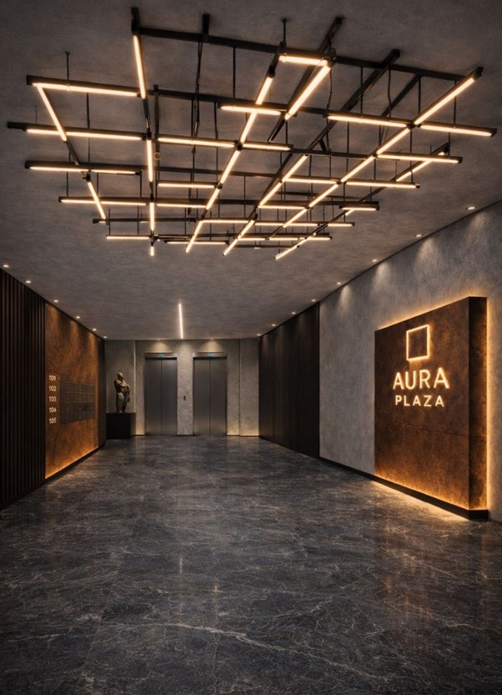
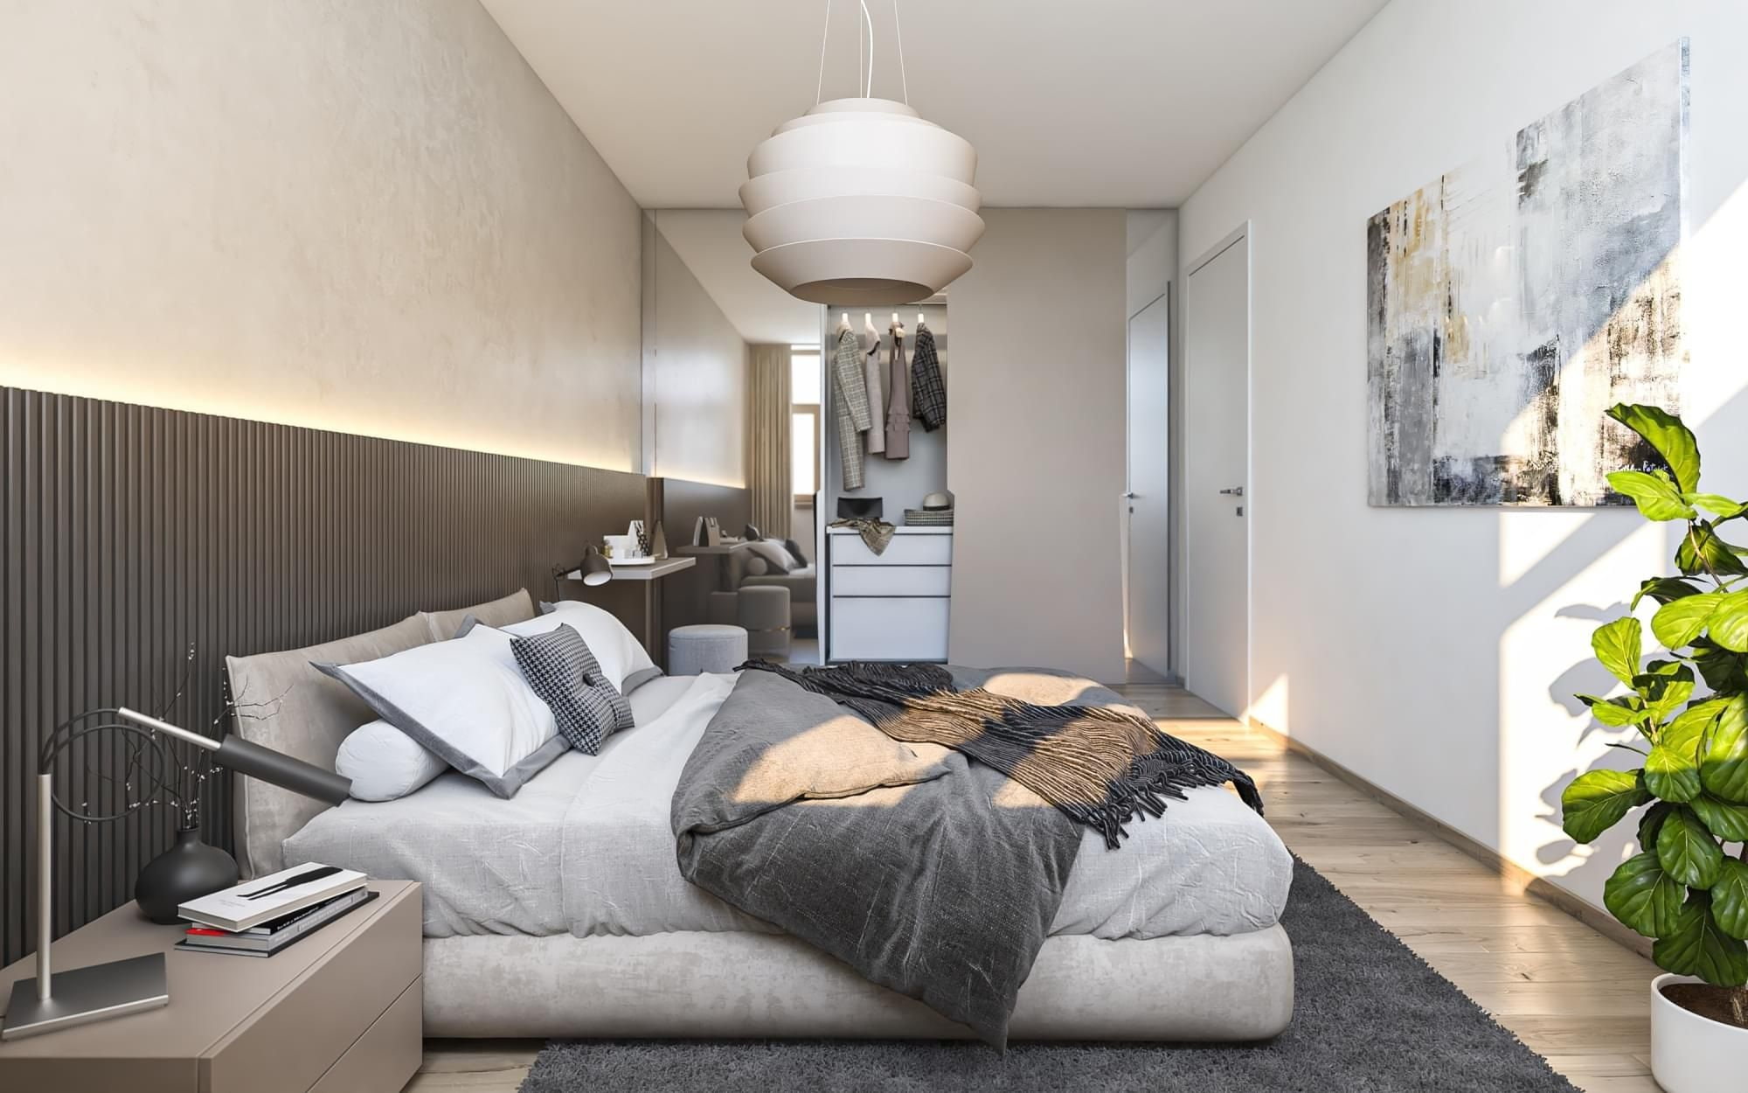
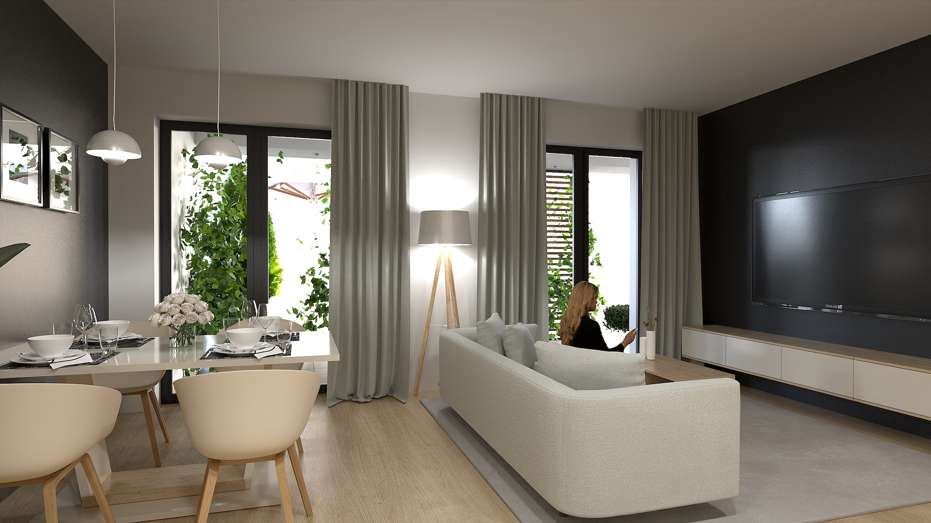
Přínosy projektu
Celková kultivace lokality
Zvýšení kvality života a bezpečnosti v oblasti
Zvýšení hodnoty lokality
Vznik nové architektonické dominanty v centrální městské části
Navýšení nabídky chybějícího kvalitního bydlení
Příležitost přilákat nové bonitní rezidenty

Slide 6
Předpoklady k realizaci projektu
Stavební povolení na rekonstrukci budovy
Vybudování parkovacích stání
Získání pozemků pro vybudování parkovacích stání
Cena + garance pro vybudovat parkovací stání
Stavební povolení na výstavbu parkovacích stání
Právní titul k pozemku
Bankovní financování rekonstrukce
Stavební povolení; právní titul k pozemku; splnění % předprodejů bytů;
Stabilní ekonomické prostřední
Ceny stavebních materiálů a prací; úrokové sazby; inflace, trh práce, ceny bytů

Slide 7
Klíčové milníky projektu
7/2026
Stavební povolení na rekonstrukci budovy
8/2026
Uzavření smluv k pozemkům
10/2026
Ukončení provozu ubytovny
11/2026
Zahájení rekonstrukce
Garance pro vybudování parkovacích stání
5/2027
Stavební povolení pro vybudování parkovacích stání
5/2029
Dokončení, kolaudace

Slide 8
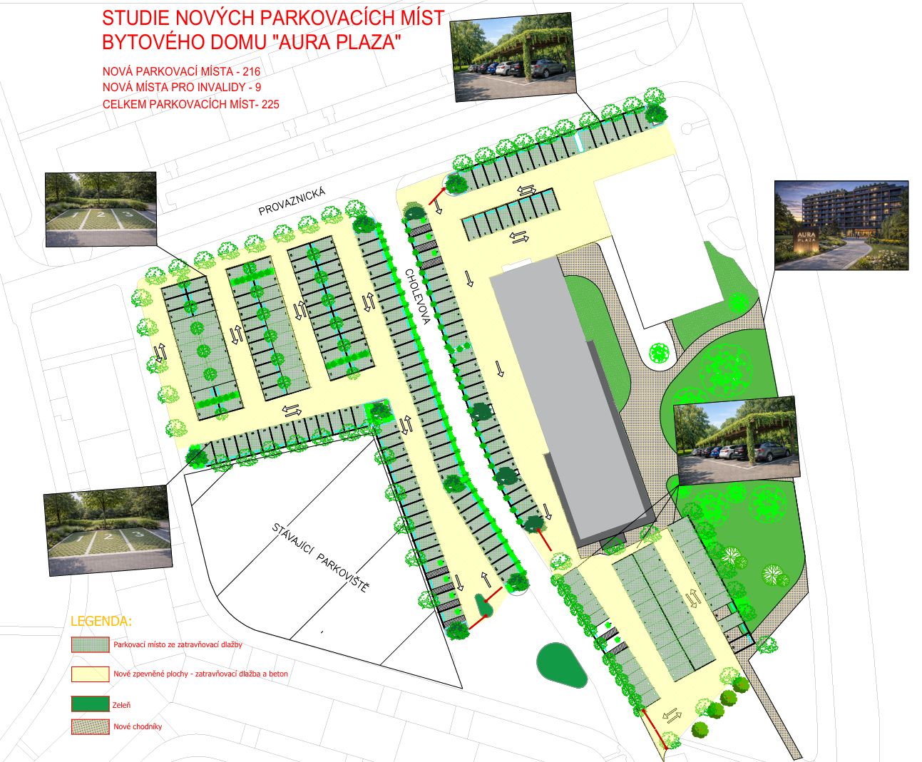
Řešení parkovacích stání
Vybrány vhodné pozemky v okolí budovy o celkové výměře více 8.600 m2
Využití pozemků pro vybudování parkovacích ploch je v souladu s územním plánem
Kapacita pozemků pro vybudování až
parkovacích stání
Vytvoření až 20% krytích stání s dobíjecími stanicemi pro elektromobily
Důraz na udržitelné a odpovědné řešení z environmentálního hlediska (ekologické materiály, dostatek zelených prvků)

Slide 9
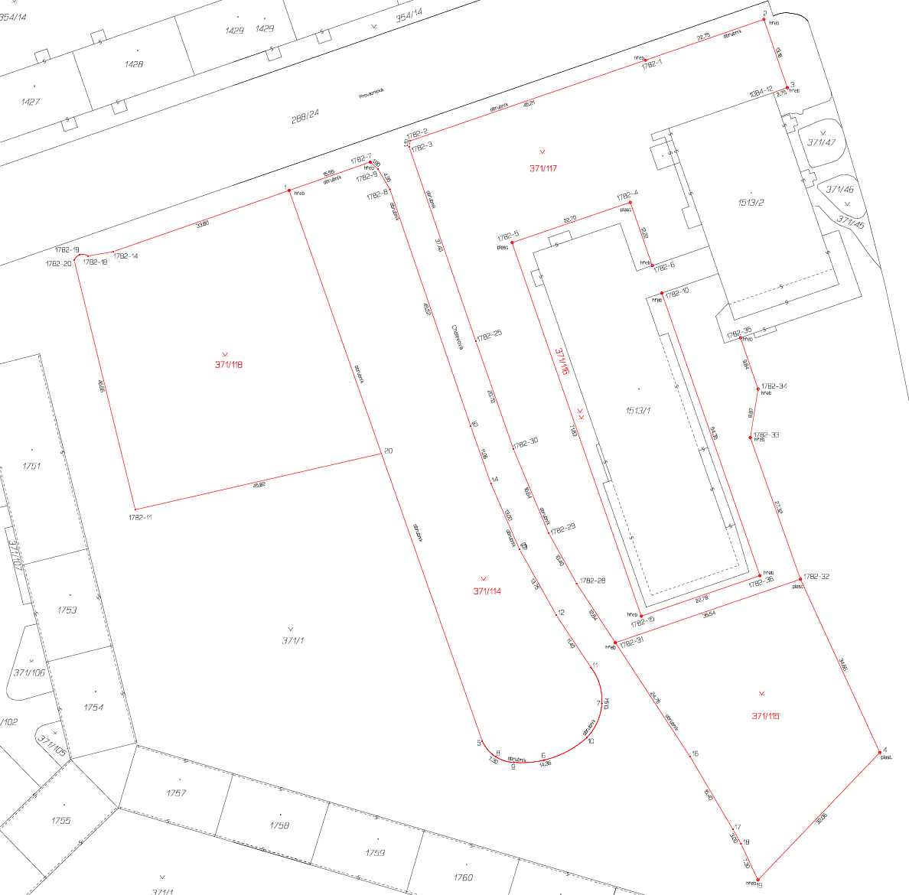
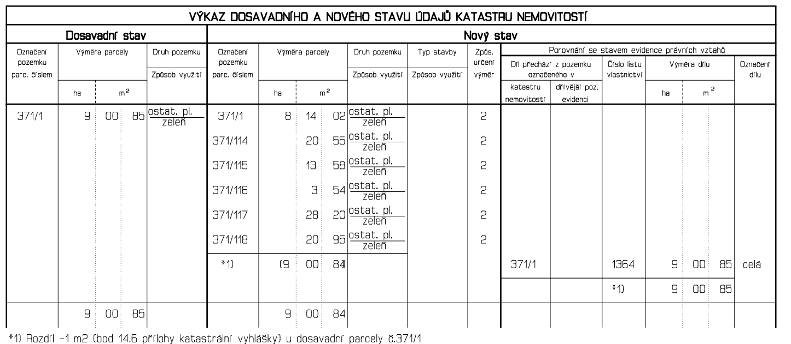
Žádost o odkup pozemků
Žádost o odkup pozemků o výměře 8 682 m2 viz. geometrický plán
Nezbytná podmínka pro realizaci celého projektu

Slide 10
DĚKUJEME ZA VAŠI POZORNOST.

